Slide 1
Познавательный детско-родительский проект «Волшебный цветок»

Slide 2
Цели проекта:
Развить творческое воображение, память, мышление;
Развить фонематическое восприятие, звуковой анализ слова;
Активизировать и обогащать словарный запас дошкольников;
Формировать и совершенствовать звуковую культуру речи;
Развивать коммуникативные способности;

Slide 3
Цели проекта:
Закреплять знания о буквах в жизненных ситуациях;
Повышать заинтересованность родителей в результатах образовательной и воспитательной работы с детьми;
Активизировать педагогический потенциал родителей;
Формировать эмоциональный контакт родителей с детьми.

Slide 4
Проблема:
Знания звуковой системы языка – объект нематериального мира, что вызывает у детей определенные сложности, следовательно, чтобы систематизировать и обобщать их, необходимо создать такие условия, при которых дети могут самостоятельно использовать знания в своей деятельности.

Slide 5
Распределение деятельности по этапам
1 этап
Обрисовка сюжета. Выявление проблемы (украшение клумбы звуковичков волшебными цветами).
Деятельность детей и родителей:
Осознают и лично воспринимают проблему; принимают задачи проекта.
Деятельность воспитателей:
Вводят в игровую ситуацию, формируют проблему, определяют задачи.

Slide 6
2 этап
Организация работы над проектом
Деятельность детей и родителей:
Планируют совместную деятельность по изготовлению волшебных цветов; объединяются в семейные рабочие группы.
Деятельность воспитателей:
Помогают планировать деятельность детей и родителей.

Slide 7
3 этап
Практическая деятельность по решению проблемы и презентация.
Деятельность детей и родителей.
Дети вместе с родителями вырезают цветок, оформляют и заполняют его соответствующими данной букве словами. Размещают готовые цветы на клумбе, обсуждают и договариваются о том, как дети будут защищать свой проект. Дети проводят презентацию своих волшебных цветов.

Slide 8
3 этап
Деятельность воспитателей:
Организуют работу над проектом: готовят необходимый наглядный материал (волшебную клумбу, свои «цветы», дают информацию о ходе реализации проекта для папок – передвижек «У нас в городе Звуков»), медали для победителей. Принимают участие в презентации проекта. Награждают победителей медалями.

Slide 9
4 этап
Выдвижение новой проблемы.
Деятельность родителей:
Определяют цели нового проекта. Готовятся к празднику «Здравствуй, Азбука!».
Деятельность воспитателей:
Выдвигает новую проблему: проведение праздника для жителей города Звуков.

Slide 10
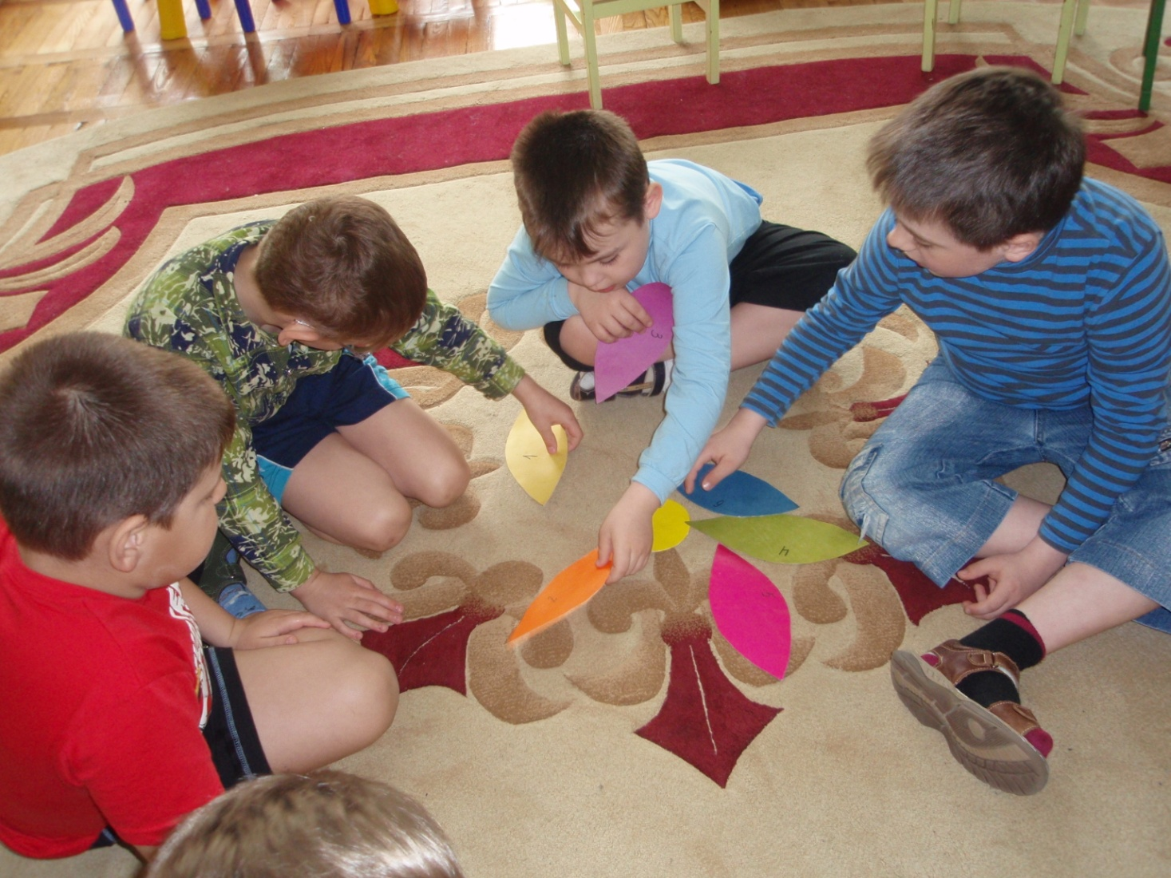
Собери волшебный цветок!

Slide 11
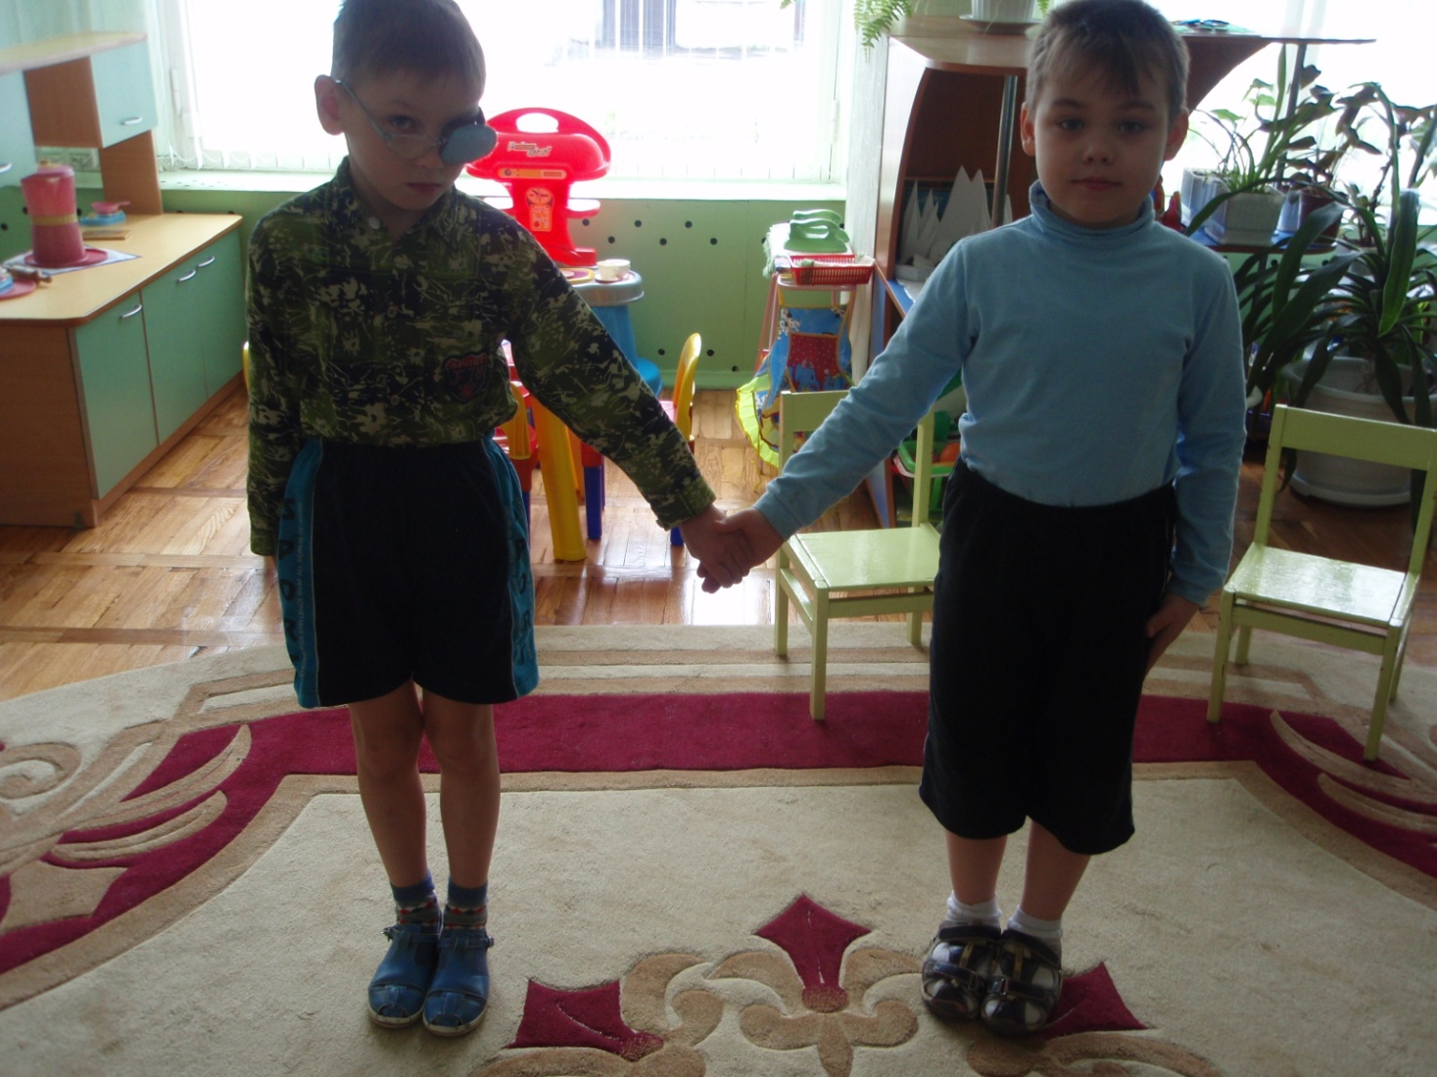
Буква «М»

Slide 12
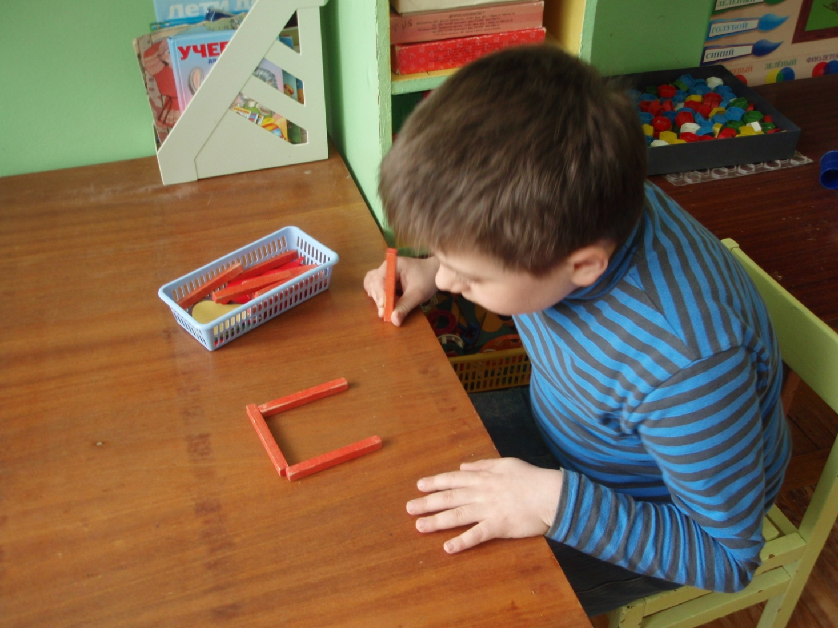
Собери из палочек!

Slide 13
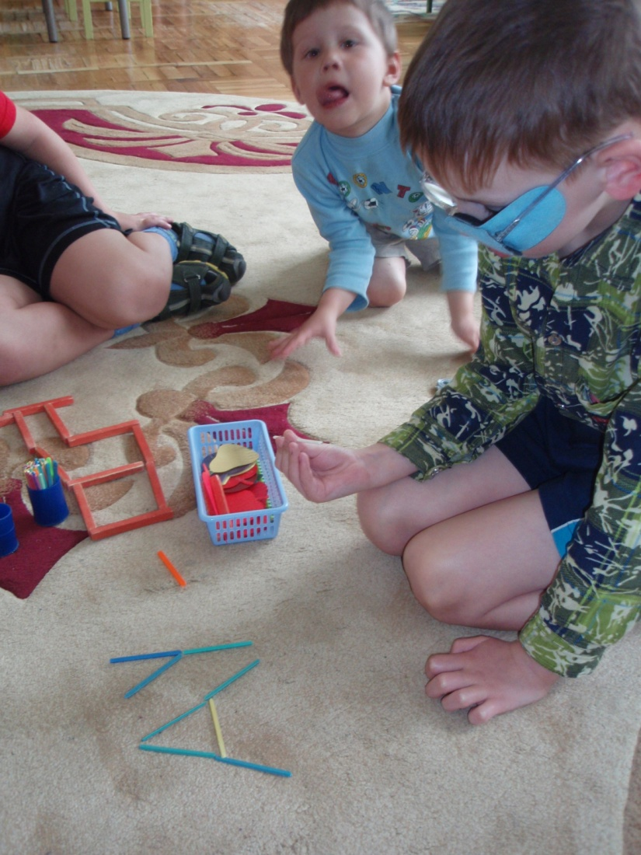
Сложи слог!

Slide 14
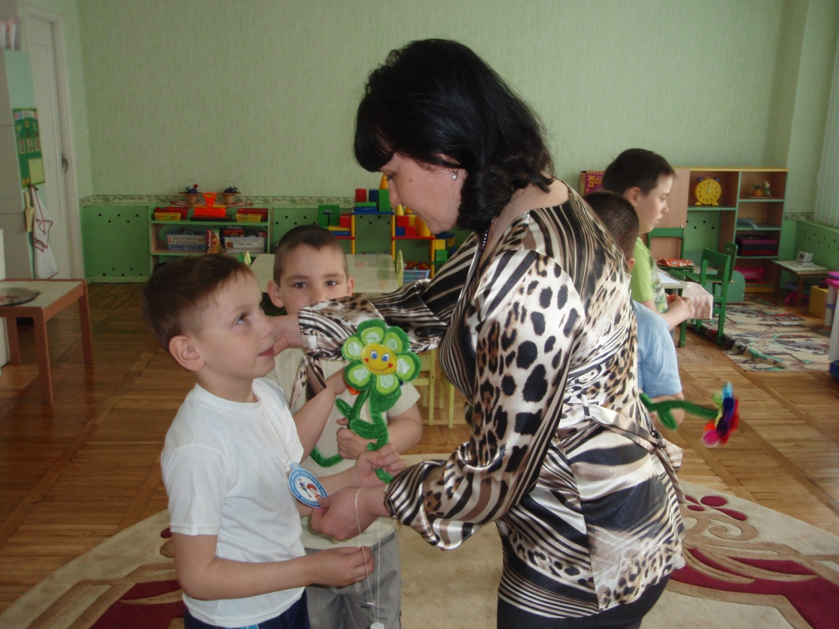
Победители проекта «Волшебный цветок»

